Slide 1
Slots 项目热更系统案例分享
刘文

Slide 2
为什么做这个分享
1 分享我在Slots项目中如何实现热更系统
2 以热更系统为例，讨论：
如何设计方案，在不同方案间做选择
如何自己去挖掘需求
实现一个功能要考虑哪些问题，怎样考虑周全
如何把工具做得方便易用，易维护，易扩展
如何不断改进每个细节，尽量做到最好
3 于项目于个人的意义
4 调剂下无聊的敲键盘工作

Slide 3
内容
1 热更介绍
2 Slots里的热更流程
3 AB Test
4 机台资源
5 自动化：编辑器工具
6 自动化：Jenkins

Slide 4
热更系统简介
作用，必要性
整体流程
资源热更和代码热更

Slide 5
Slots的热更设计方案
调研：加菲猫，Kepler，猫之茗
基于Kepler的方案，做两个改进
先调研，权衡利弊，再开始实现
好的设计的特点：
1 整体结构简洁清晰，易理解，易使用
2 稳定健壮，不容易出错
3 容易扩展

Slide 6
Slots的热更类型
1 普通热更
作为AB Test和机台资源的基础流程
线上Bug fix
2 AB Test
3 机台资源

Slide 7
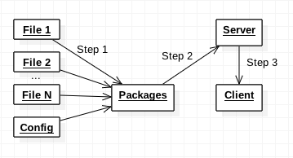
热更的流程
1 生成热更包
2 上传热更包至服务器
3 客户端运行期下载热更包
4 客户端运行期加载热更包

Slide 8
流程1 生成热更包
问题：
1 包体格式
2 MD5校验
保证包的完整性
消除重复下载
3 meta信息：版本号，MD5等

Slide 9
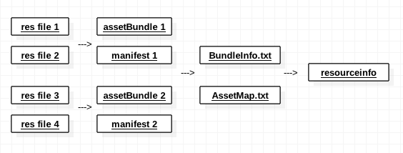
流程1 生成热更包
实现方案：
1 AssetBundle格式，cocos项目？
2 meta文件也打包成AssetBundle
3 打包流程

Slide 10
流程2 上传热更包
服务端GM工具
存储AWS，S3和DB

Slide 11
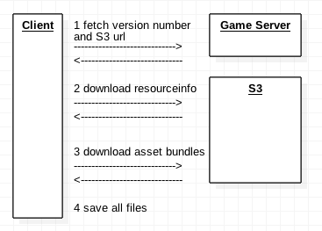
流程3 客户端下载热更包
实现方案：

Slide 12
流程3 客户端下载热更包
问题：
1 版本号的判定
引申话题：不同版本数据的兼容性
2 版本号存S3或者DB？
3 AssetBundle转为非压缩格式存储
4 网络逻辑要考虑网络不好的情况
5 整个下载流程是原子的
6 热更成功后重新加载资源

Slide 13
流程4 客户端加载热更包
实现逻辑：
1 版本号判定
2 判定AssetMap是否存在资源
3 从AssetBundle中加载，或者Resources.Load

Slide 14
审视最开始的2个目标
1 能否支持任意资源的热更，而不需要预先计划？
2 是否和引擎，语言无关？

Slide 15
热更机制的不足
做完功能后检查反思
问题：
1 未用到MD5
2 不支持增量更新
尽量避免做性价比低的事情

Slide 16
AB Test
AB Test是什么
基于热更系统实现AB Test
版本号：x.y.z => x.y.z.a/b
实现：4个流程：生成包，上传包，下载包，加载包

Slide 17
AB Test流程3：下载AB包
服务端的问题：
1 AB Test是否开启
2 用A或者B由服务端决定，并且能灵活控制
3 在一次AB测试期间，如果客户端删包重装，应该继续上次的A或者B

Slide 18
AB Test流程3：下载AB包
客户端的问题：
1 不同的A/B包只是位于不同的S3路径下，平台信息对服务端透明
2 同时支持普通热更和AB Test，考虑情形：
（1）下载1.1.3普通热更
（2）开始AB Test，下载1.1.4.a
（3）结束AB Test，继续使用1.1.3
AB Test版本号和普通热更版本号分开存储

Slide 19
AB Test流程4：加载AB包
问题：
1 AB Test包和普通热更包同时存在时，优先用AB Test
2 不支持同时用AB Test和普通热更

Slide 20
机台资源
为什么需要机台资源下载
机台资源大小
实现的4个流程：生成包，上传包，下载包，加载包
流程1：不生成meta文件
流程2：不需要服务端工具，直接上传S3
流程3：直接从S3下载
流程4：判定特定机台资源是否下载过，下载完就进机台

Slide 21
机台资源机制的缺陷
没有meta信息，不支持版本控制，带来的问题：
1 机台资源只能下载一次，一旦客户端下载了错误的机台资源就无法挽救
2 viva的一个细节
引申话题：多体验竞品，思考别人的做法

Slide 22
自动化：编辑器工具
谈谈写工具，利弊，性价比
写工具是一个愉快并且提升能力的过程
我们公司客户端程序缺乏写工具的工程师文化

Slide 23
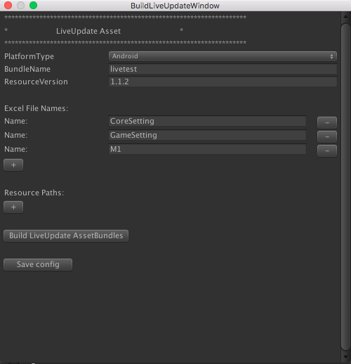
普通热更编辑器工具

Slide 24
普通热更编辑器工具
问题：
1 AssetBundle和平台相关
2 脚本生成zip文件
3 通过GM工具上传热更包的zip，不自动上传

Slide 25
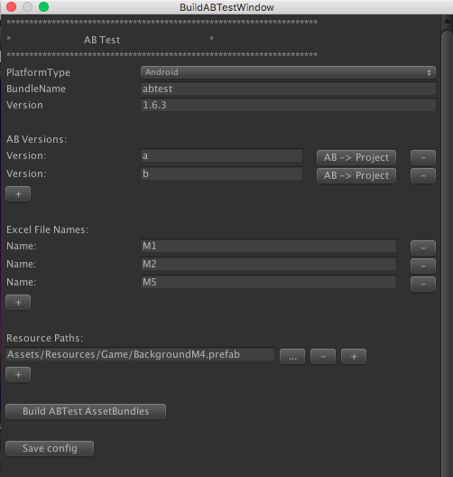
AB Test编辑器工具

Slide 26
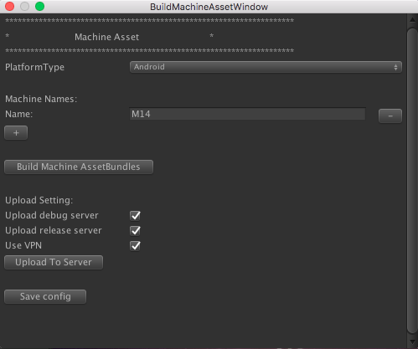
机台资源编辑器工具

Slide 27
机台资源编辑器工具
编辑器加选项，选择模式：使用下载资源或者本地资源
自动上传资源的node.js脚本，问题：
1 脚本的选择：C#，node.js，Restful API
2 如何从Unity里调用node并传递参数？如何在Jenkins里调用？
代码生成代码：X编程？
3 Mac：run.sh Windows：run.bat
4 S3资源的权限控制问题

Slide 28
自动化：Jenkins
蛋疼的Jenkins
本地打包？想死。。。所有打包工作都放在Jenkins上
Mac编iOS，Windows编Android

Slide 29
自动化：Jenkins
普通热更，AB Test：
生成editor.log，和热更包一起上传FTP
机台资源：
1 执行run.sh或run.bat
2 更改脚本执行权限
3 参数化构建过程：onlyUpload
4 机台资源上传FTP作为备份，可手动上传

Slide 30
该系统的实际评测
1 代码的易读性，易维护性和扩展性
运行期文件7个，编辑器工具文件10个，node.js工程一个
绝大多数函数行数很短，大部分在30行以内
修改已有功能，扩展新功能
2 线上运行情况
3 系统使用的方便性：
策划维护普通热更和AB Test
机台资源程序维护，一键生成
4 bug数量，原因，严重性

Slide 31

写好工具的最大好处
剩下的工作交给策划

Slide 32
回顾
1 问题，选择，细节
2 做好的代价：
不断反思，质疑，改进
花费时间，每次带来一点提升
另外：
1 还有哪些可以改进之处？
2 如果你去实现，会怎么做？

Slide 33
期望
思考下这几个问题
自己在项目中的功能写得如何
如何写出更高质量的程序
如何用工具提升自己的工作效率
如何提升自己的专业水平
个人和团队的共同进步
最好的学习方式是实践加思考

Slide 34
更多主题
0 分享你在项目中做的功能
1 如何写优秀的代码
2 如何做代码重构，如何改进遗留系统
3 学习优秀源码
4 服务端工作分享
5 一起学习阅读文档，比如Facebook文档
6 引擎，渲染，工具，性能优化，编程语言等

Slide 35

Game Over

